Slide 1
Formatos aceitos
Para Vídeos: Mpeg e Avi
Se o video que voce quer exibir não esta em um destes formatos voce pode usar programas como o “winvideo convert” e o “Total Video Convert” .

Slide 2
Baixando Videos do youtube
Se você precisar usar um vídeo do youtube, você pode baixa-lo usando um programa como o vdownloader ou o Realplayer, sendo que o primeiro dá a possibilidade de você já converter para o formato desejado.

Slide 3
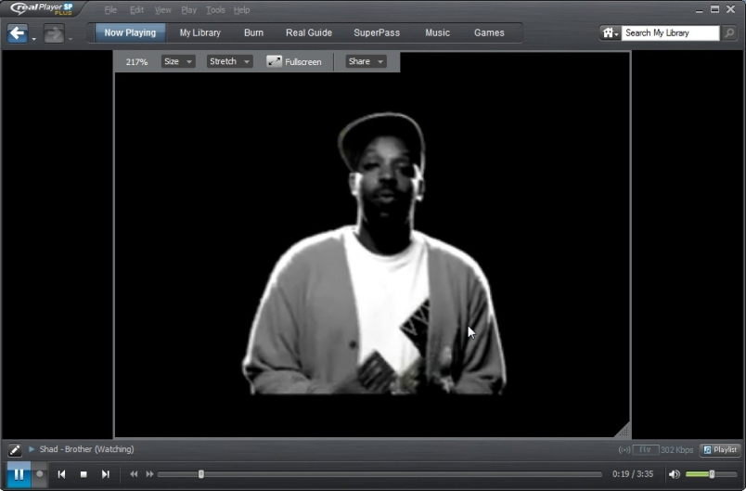
Baixadores de Vídeos
O Realplayer salva no formato rmvb e depois precisará ser convertido para .avi ou mpeg

Slide 4
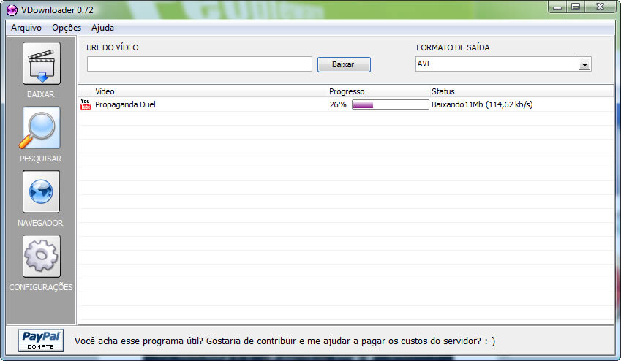
Insira o endereço do seu vídeo
Formato salvo

Slide 5
Criando seus próprios vídeos
Você pode ainda criar seus próprios usando editores de vídeos como o Movie Maker que vem junto no Windows ou o Video Editor, mas depois terá que colocar no formato que a tv aceite (o mpeg).

Slide 6
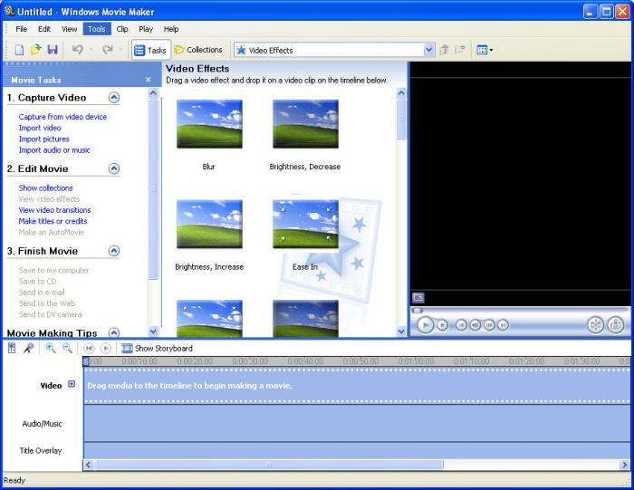
Tela do Movie Maker

Slide 7
Formatos aceitos
Para imagens: jpg
Se a imagem que você quiser exibir não estiver neste formato é só pedir para “salvar como” em seu editor de imagens e alterar o formato .jpg

Slide 8
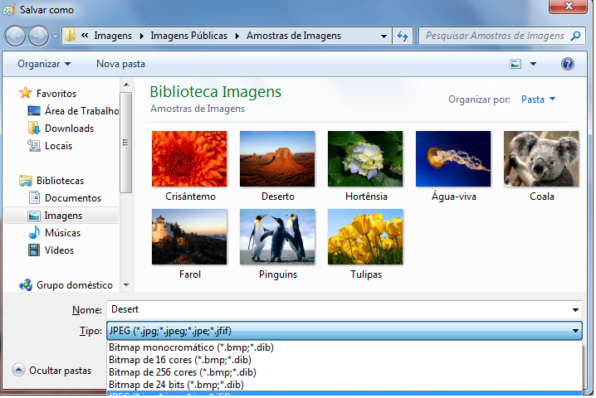
Salvando como imagem jpg

Slide 9
Formatos aceitos
Apresentações do Power Point
Você deve converter usando o recursos “salvar como” depois mude o tipo de arquivo escolhendo também o formato imagem .jpg

Slide 10
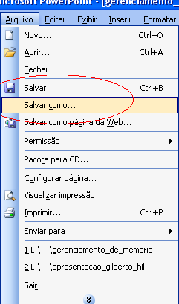
Assim...

Slide 11
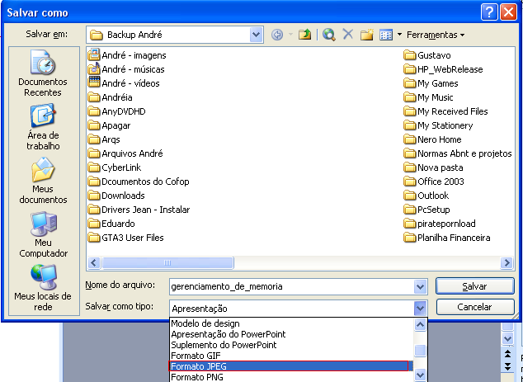
Depois Assim

Slide 12
Depois de salvo....
Depois de salvo os slides ficarão com os nomes de slide1, slide2, slide3 ...

Slide 13
Depois de salvo....
E para que eles não fiquem fora de ordem na apresentação você deverá renomear os slides de de Slide1 para slide01, de slide2 para slide02 e assim sucessivamente até o slide9.
Do slide10 em diante não é necessário renomear.

Slide 14
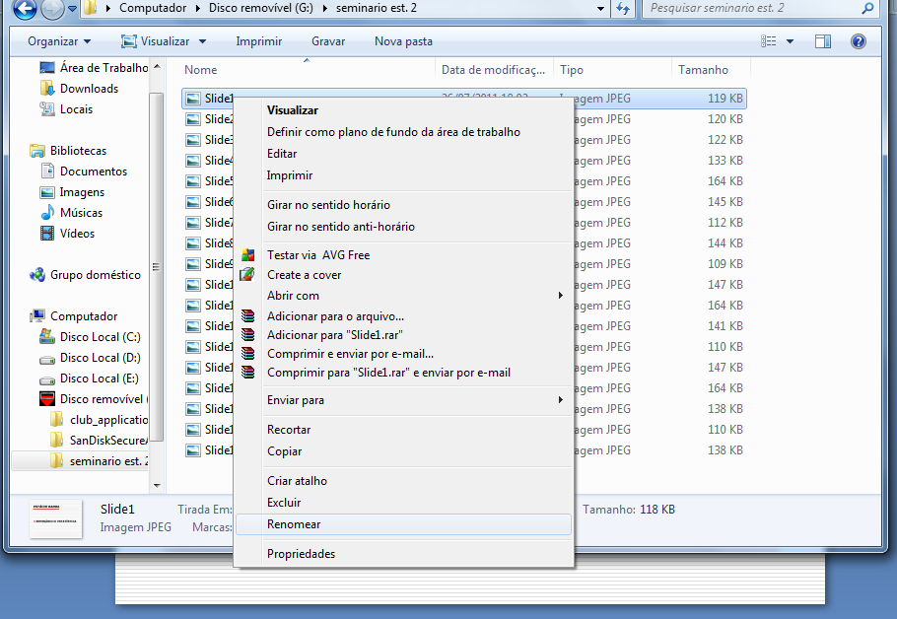
Renomeando os arquivos

Slide 15
Formatos aceitos
Ainda em relação ao Power Point
Use fontes “normais” Arial ou Times New Romam, por exemplo.
O tamanho da fonte para que as pessoas consigam enxergar é de no mínimo 36.

Slide 16
Formatos aceitos
Não ocupe toda a área do Slide.
Geralmente a tv “corta” os cantos da imagem, então deixe uma sobra nos mesmos para não prejudicar sua apresentação.

Slide 17
USE POR EXEMPLO SOMENTE ESTA ÁREA.

Slide 18
Para sons
Para som: .mp3
Caso seu arquivo de áudio não esteja neste formato também existem programas que convertem sons para o formato .mp3 como por exemplo o Free Mp3 Wma Converter 1.8.1 e Free WMA to MP3 Converter 2.0

Slide 19
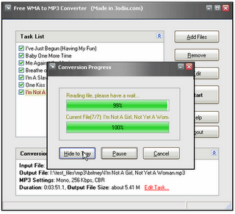
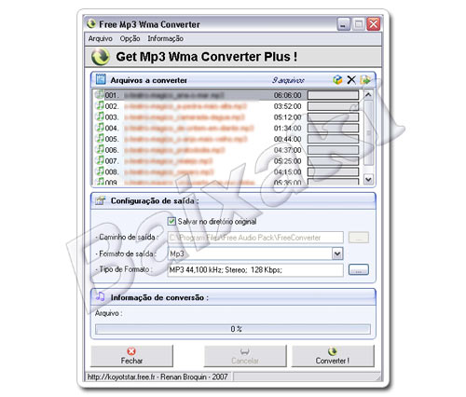
Conversores de áudio

Slide 20
Os programas
Seguem abaixo os links para baixar os programas
Atube Catcher - http://get.atube.me/aTubeCatcher.exe
Vdownloader - http://vdownloader.com/pt/
Real Player - http://br.real.com/thank_you_for_downloading.html
WinVideo Converter - http://www.winavi.com/user/download/WinAVI_Video_Converter.exe
Free MP3 Converter - http://www.freemake.com/br/free_audio_converter/
PDF Creator - http://download.pdfforge.org/download/pdfcreator/PDFCreator-stable
Video PAD (Vídeo Editor) - http://download.pdfforge.org/download/pdfcreator/PDFCreator-stable

Slide 21
Os programas
Você também não terá dificuldades para acha - los em sites de buscas pela internet.

Slide 22
Finalizando
Estes são só alguns dos programas que fazem a conversão dos vídeos, nada impede que você utilize quer outro programa para converter os arquivos.

Slide 23
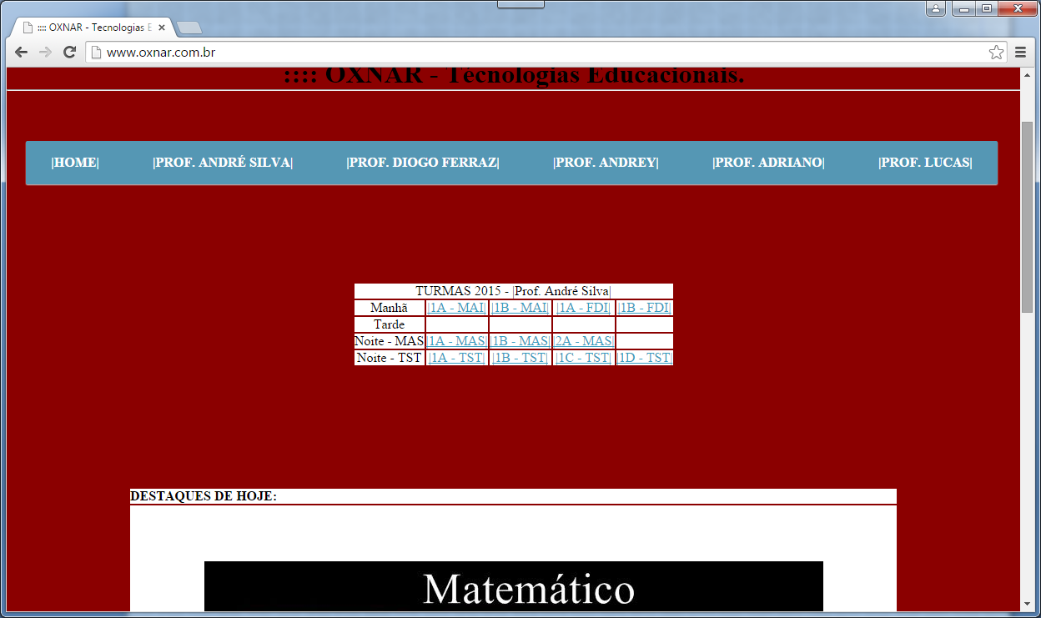
Site do Professor

